Slide 1


00/00/2026
Análisis y Diseño de Sistemas 1
Escuela de Ingeniería de Ciencias Y Sistemas
Tutor: Nombre del tutor

Slide 2

UNIDAD 4:
Docker

Slide 3




Anuncio 1
Anuncio 2
Anuncio 3
Anuncio 4
Anuncio 5

Slide 4


TEMA 1
TEMA 2
TEMA 3
TEMA 4
TEMA 5

Slide 5
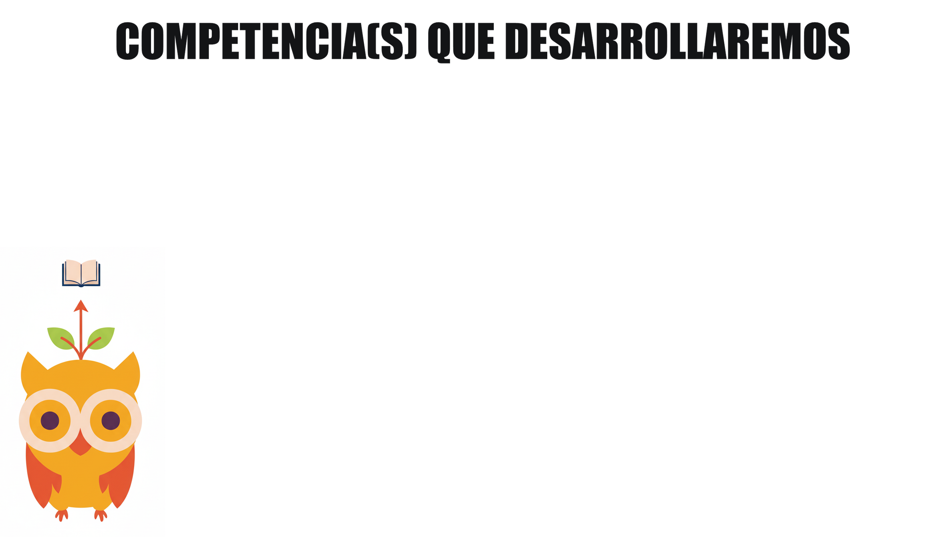

El estudiante Analiza conceptos fundamentales de Docker Docker
El estudiante Crea imágenes de Docker para empaquetar aplicaciones
El estudiante Implementa contenedores Docker para despliegue de servicios
El estudiante Utiliza Docker Compose Docker Compose para orquestación de múltiples contenedores

Slide 6
VALOR DE LA SEMANA: Amabilidad
En entornos DevOps con Docker, el trabajo colaborativo es constante: compartir imágenes, revisar Docker Compose de compañeros, reportar errores en contenedores.
La amabilidad facilita la comunicación técnica, hace que las revisiones de código y configuraciones sean más constructivas, y construye la confianza necesaria para que un equipo de desarrollo e infraestructura funcione de manera efectiva.

Slide 7
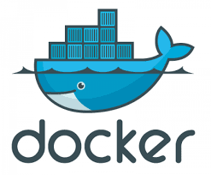
Docker
Construye una vez.
Ejecuta en cualquier lugar.

Slide 8
El Problema que Resuelve Docker
"En mi máquina funciona." ← frase más costosa del desarrollo
¿Qué pasa en producción?
→ Servidor tiene Node.js 16, PostgreSQL 13, CentOS 7
→ La aplicación explota
SOLUCIÓN: Empaquetar la app con TODO lo que necesita. Eso es Docker.
Desarrollador A | Desarrollador B
Node.js 20 | Node.js 18
PostgreSQL 15 | PostgreSQL 14
Ubuntu 22.04 | Windows 11
Puerto 5432 libre | Puerto 5432 ocupado

Slide 9
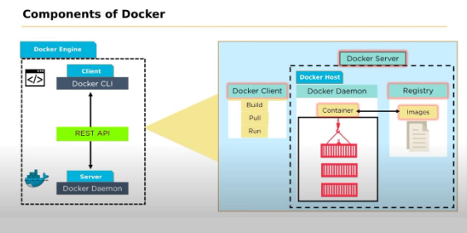
¿Qué es Docker?
Docker es una plataforma de código abierto para desarrollar, empaquetar y desplegar aplicaciones en contenedores.

Slide 10
CONCEPTOS FUNDAMENTALES
Imagen : Contenedor = Clase : Objeto
IMAGEN (Image)
Plantilla de solo lectura que define el entorno.
Contiene: OS base, runtime, dependencias, código.
Como una "foto" del sistema en un momento dado.
Se comparte y versiona en un Registry.
CONTENEDOR (Container)
Una instancia ejecutándose de una imagen.
Aislado del sistema host y de otros contenedores.
Efímero: puede detenerse, reiniciarse o eliminarse.
Como "correr" la foto.
REGISTRY
Repositorio donde se almacenan y distribuyen imágenes.
Docker Hub: el registry público oficial.
También: GitHub Container Registry, AWS ECR, etc.

Slide 11
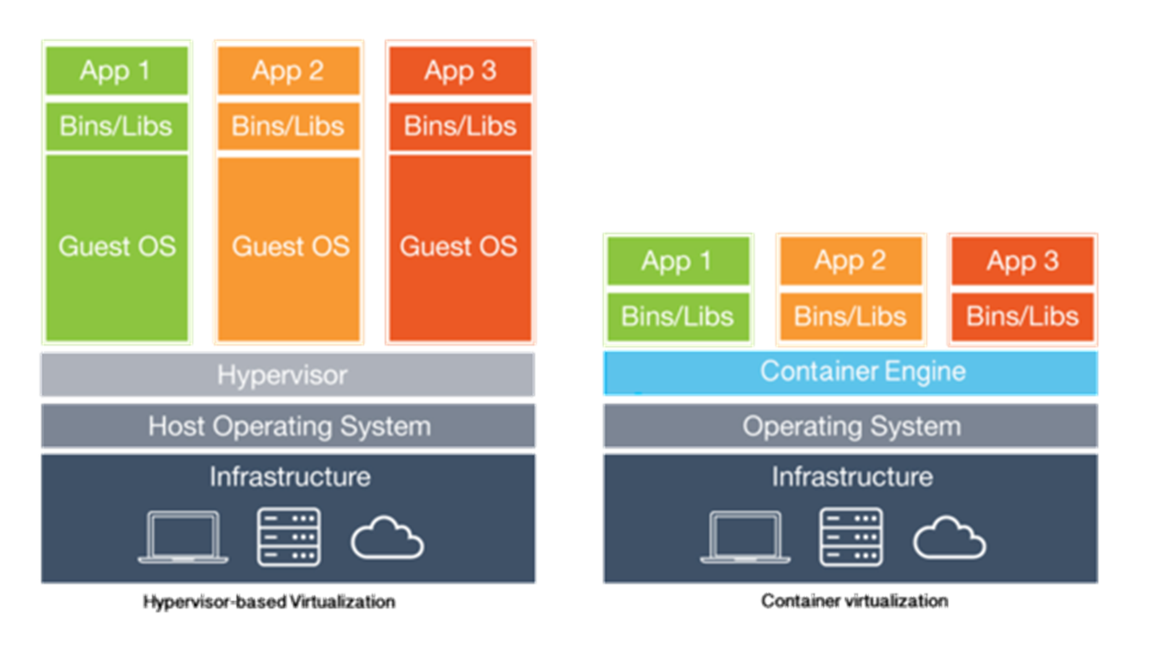
DOCKER vs MÁQUINAS VIRTUALES
Maquina Virtual
DOCKER
Cada VM carga un OS completo.
Arranque: minutos.
Tamaño: GB
Aislamiento: total.
Comparte el kernel del host
Arranque: segundos.
Tamaño: MB.
Aislamiento: procesos

Slide 12
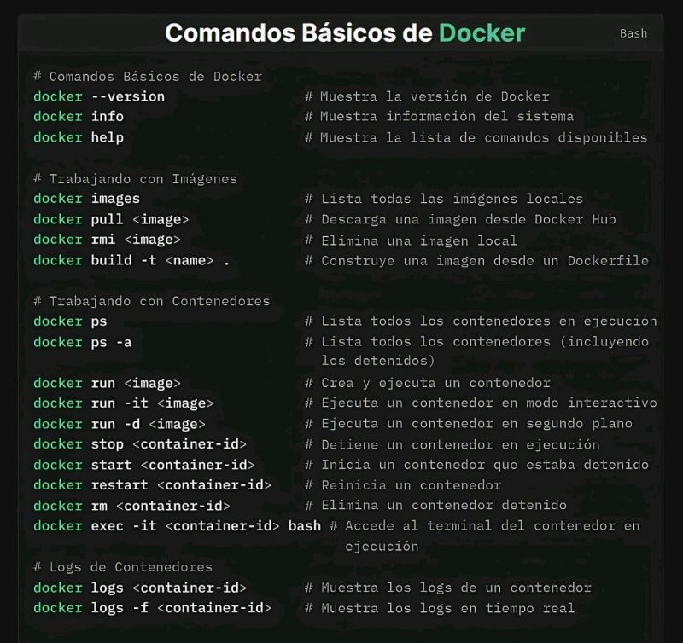
Instalación y Comandos
Descargar Docker Desktop desde: https://docker.com

Slide 13
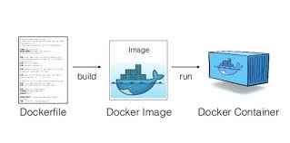
CREACIÓN Y GESTIÓN DE IMÁGENES

Slide 14
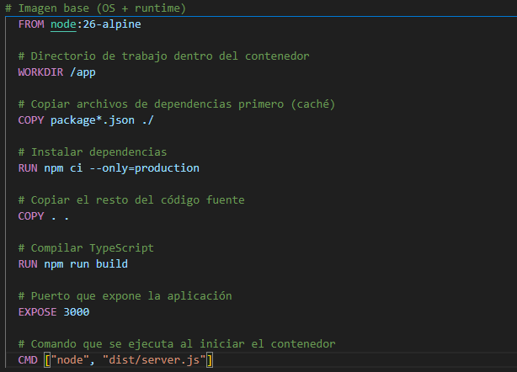
DOCKERFILE
Receta para construir una imagen
Un archivo de texto con instrucciones paso a paso.
Ejemplo:

Slide 15
Instrucciones del Dockerfile
FROM <imagen>:<tag> Base de la imagen. Siempre primera.
WORKDIR <ruta> Establece el directorio de trabajo.
COPY <src> <dst> Copia archivos del host al contenedor.
ADD <src> <dst> Como COPY pero descomprime .tar.gz.
RUN <comando> Ejecuta durante el BUILD de la imagen.
CMD ["cmd","arg"] Comando por defecto al iniciar.
ENTRYPOINT ["cmd"] Comando fijo (CMD es sus argumentos).
EXPOSE <puerto> Documenta qué puerto usa la app.
ENV <nombre>=<valor> Variables de entorno.
ARG <nombre> Variable solo disponible durante build.
VOLUME <ruta> Punto de montaje para datos persistentes.
USER <usuario> Cambia el usuario para los siguientes RUN/CMD.

Slide 16
Construir y Etiquetar Imágenes
Construir desde el directorio actual
docker build -t task-api:1.0.0 .
Estructura del tag:
task-api → nombre de la imagen
1.0.0 → versión (tag)
. → contexto de build (directorio actual)
Construir con múltiples tags
docker build -t task-api:1.0.0 -t task-api:latest .
LISTAR Y ELIMINAR IMÁGENES:
docker images → Ver todas las imágenes
docker image inspect task-api → Detalles de una imagen
docker rmi task-api:1.0.0 → Eliminar por tag
docker image prune → Eliminar imágenes sin usar
BUENAS PRÁCTICAS DE VERSIONADO:
task-api:1.0.0 → versión específica (inmutable)
task-api:1.0 → minor version más reciente
task-api:latest → última versión estable

Slide 17
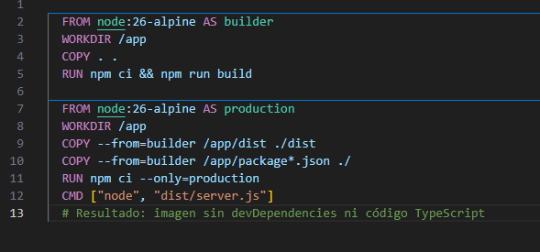
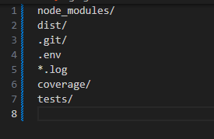
.dockerignore y Optimización de Capas
.dockerignore — Excluir archivos del contexto de build
Reduce el contexto de build (más rápido)
Evita enviar secretos al daemon de Docker
Evita sobrescribir node_modules del contenedor
OPTIMIZACIÓN DE CAPAS (orden importa):
Bien:
COPY package*.json ./
RUN npm ci
COPY . .
Mal
COPY . .
RUN npm ci
(cualquier cambio en src/ invalida el caché de npm)
MULTI-STAGE BUILD (imagen final más pequeña):

Slide 18
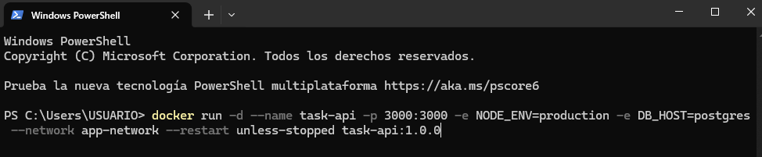
DOCKER RUN — OPCIONES ESENCIALES
docker run [opciones] <imagen> [comando]
-d, --detach Ejecutar en background (detached)
-p, --publish Mapear puertos host:contenedor
-e, --env Variable de entorno
--env-file Archivo con variables de entorno
--name Nombre del contenedor
-v, --volume Montar volumen o directorio
--rm Eliminar contenedor al detenerse
--network Red de Docker a usar
-it Modo interactivo (terminal)
--restart Política de reinicio
Ejemplo:

Slide 19
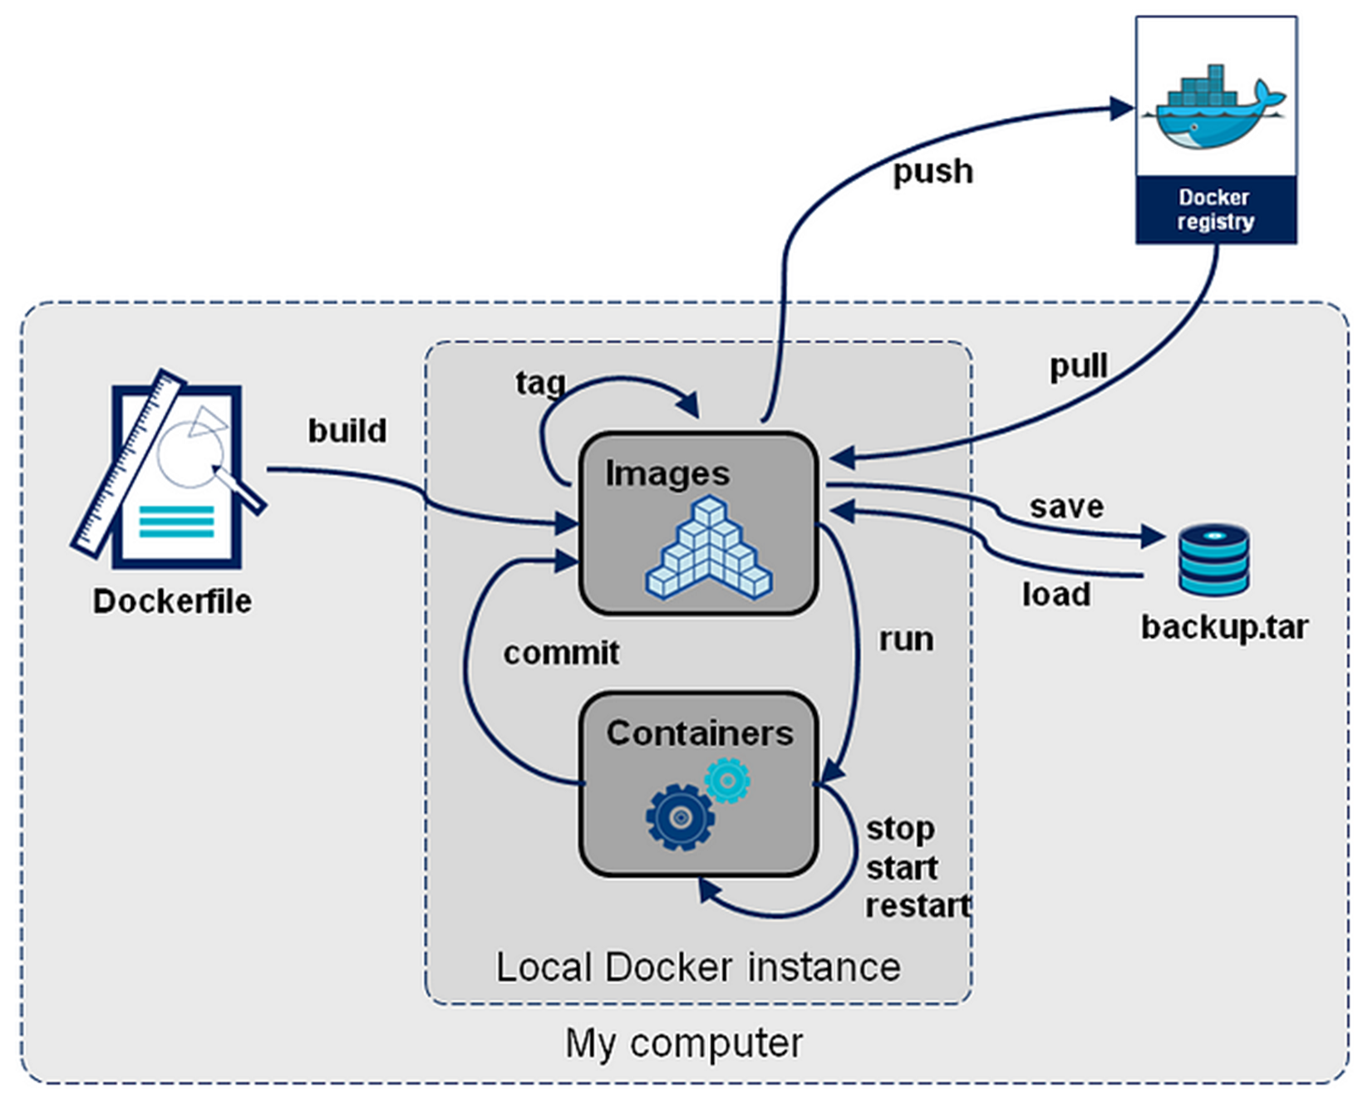
CICLO DE VIDA DEL CONTENEDOR
COMANDOS DE GESTIÓN:
docker start <nombre> → Iniciar contenedor detenido
docker stop <nombre> → Detener gracefully (SIGTERM)
docker kill <nombre> → Detener forzado (SIGKILL)
docker restart <nombre> → Detener y reiniciar
docker pause <nombre> → Pausar (congela el proceso)
docker unpause <nombre> → Reanudar
INSPECCIÓN Y DIAGNÓSTICO:
docker logs <nombre> → Ver logs del contenedor
docker logs -f <nombre> → Seguir logs en tiempo real
docker stats → Uso de CPU/RAM en tiempo real
docker inspect <nombre> → Configuración completa en JSON
docker exec -it <nombre> sh → Abrir terminal dentro

Slide 20
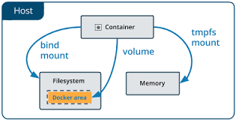
VOLÚMENES — DATOS PERSISTENTES
PROBLEMA: Los contenedores son efímeros. Al eliminar un contenedor, sus datos desaparecen. SOLUCIÓN: Volúmenes
Tipo | Descripción
Named Volume | docker volume create db-data Gestionado por Docker. Persiste entre contenedores.
Bind Mount | -v /host/path:/container/path Sincroniza directorio del host. Útil en desarrollo (hot reload).
tmpfs Mount | -- tmpfs /app/temp Solo en memoria, no persiste.

Slide 21
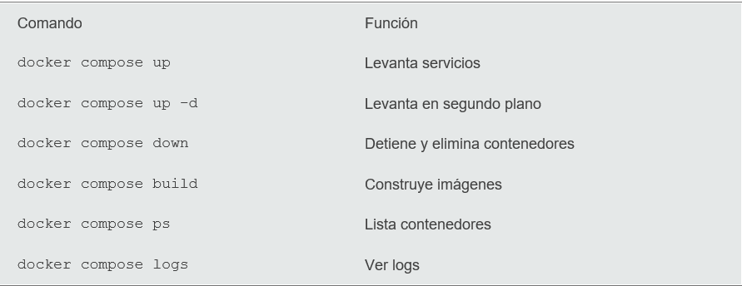
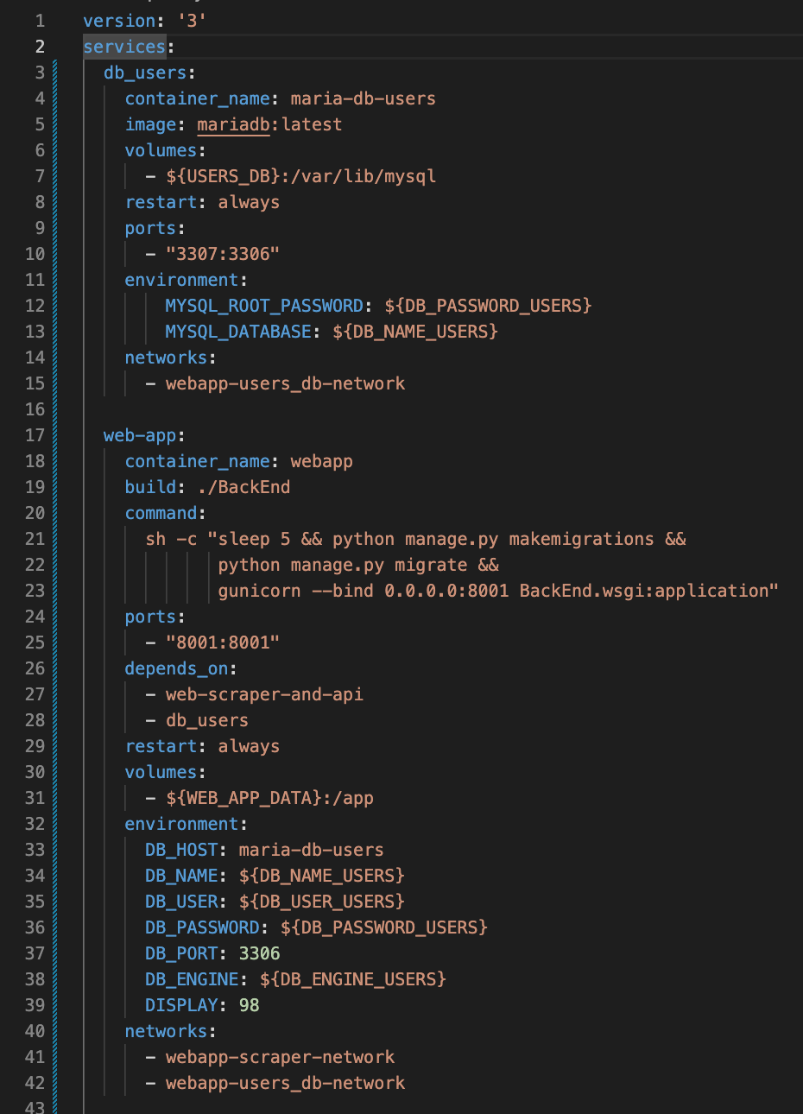
Docker Compose
Docker Compose es una herramienta que permite definir y ejecutar aplicaciones multicontenedor usando un solo archivo YAML (docker-compose.yml).
Comandos Básicos:
Ejemplo docker-compose.yml

Slide 22
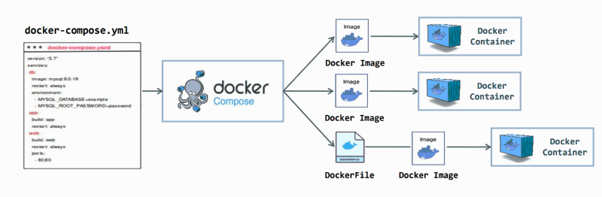

Slide 23
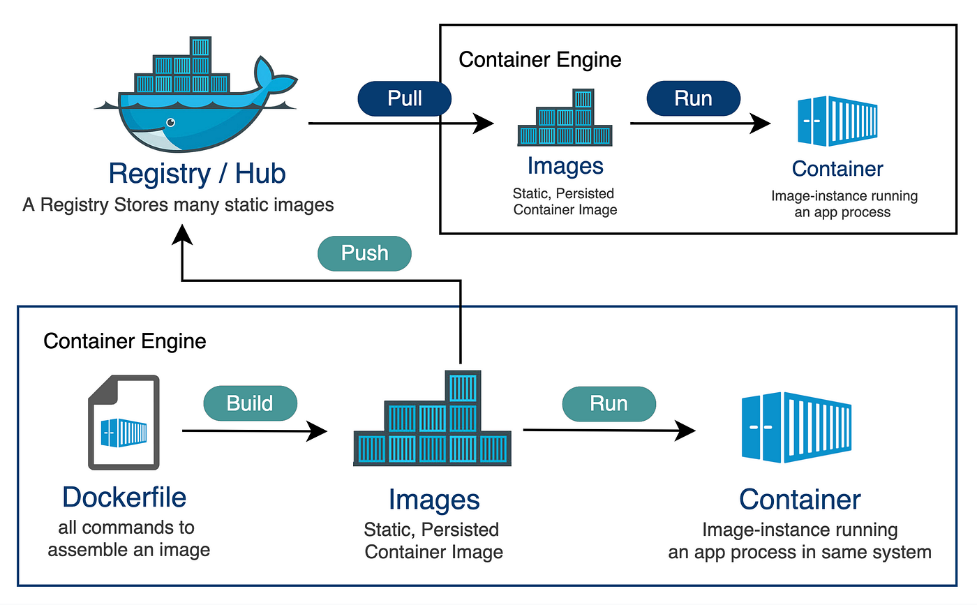
¿Qué es un Container Registry?
Servicio para almacenar, versionar y distribuir imágenes Docker.
ES PARA IMÁGENES lo que GitHub es para código fuente.
REGISTRIES PRINCIPALES:
Docker Hub hub.docker.com (público y gratuito)
GitHub GHCR ghcr.io (integrado con GitHub Actions)
AWS ECR *.amazonaws.com (privado, para AWS)
Google GCR gcr.io (privado, para GCP)
Registry privado registry:2 (imagen oficial de Docker)

Slide 24
Trabajar con Docker Hub y GHCR
DOCKER HUB — Flujo de trabajo
Iniciar sesión
$docker login
Etiquetar la imagen con tu usuario
$docker tag task-api:1.0.0 tuusuario/task-api:1.0.0
Subir la imagen
$docker push tuusuario/task-api:1.0.0
Desde cualquier servidor o equipo:
$docker pull tuusuario/task-api:1.0.0
GITHUB CONTAINER REGISTRY (GHCR) — Más usado en proyectos
Login con token de GitHub
$ echo $GITHUB_TOKEN | docker login ghcr.io -u USERNAME --password-stdin
Tag para GHCR
$ docker tag task-api:1.0.0 ghcr.io/tuorg/task-api:1.0.0
Push
$ docker push ghcr.io/tuorg/task-api:1.0.0

Slide 25
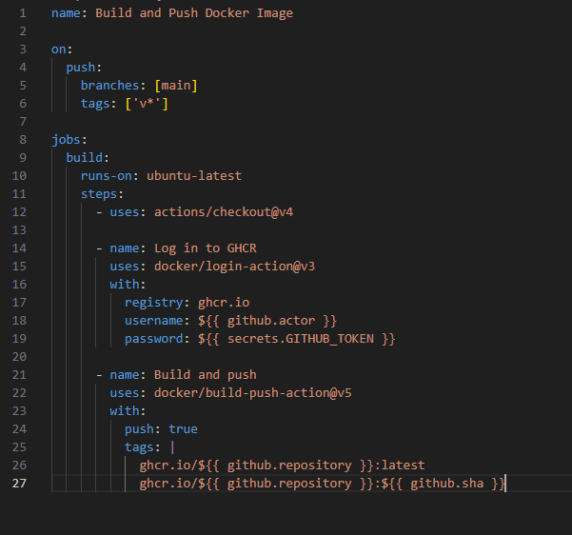
GitHub Actions: Build y Push Automático
Cada push a main construye y sube la imagen automáticamente.
Tag con SHA del commit = deploy reproducible y trazable.

Slide 26


Docker es una plataforma diseñada para desarrollar, enviar y ejecutar aplicaciones mediante contenedores.
Las imágenes son la base de los contenedores en Docker.
Cuando una aplicación depende de múltiples contenedores, como una API, una base de datos y un servicio de caché, Docker Compose simplifica su orquestación
Docker Hub es el registro público por defecto, pero también existen soluciones privadas

Slide 27


Documentación oficial de Docker
Docker Desktop: https://www.docker.com/products/docker-desktop (docker.com in Bing)
Documentación general: https://docs.docker.com/
Conceptos fundamentales (Imágenes, Contenedores, Registry)
Docker Hub (registro público): https://hub.docker.com/
GitHub Container Registry (GHCR): https://docs.github.com/en/packages/working-with-a-github-packages-registry/working-with-the-container-registry (docs.github.com in Bing)
Dockerfile y construcción de imágenes
Referencia oficial de Dockerfile: https://docs.docker.com/engine/reference/builder/ (docs.docker.com in Bing)
Gestión de contenedores y comandos
Comandos básicos de Docker CLI: https://docs.docker.com/engine/reference/commandline/docker/ (docs.docker.com in Bing)
Docker Compose (orquestación de múltiples contenedores)
Documentación oficial de Docker Compose: https://docs.docker.com/compose/

Slide 28


Slide 29


Slide 30
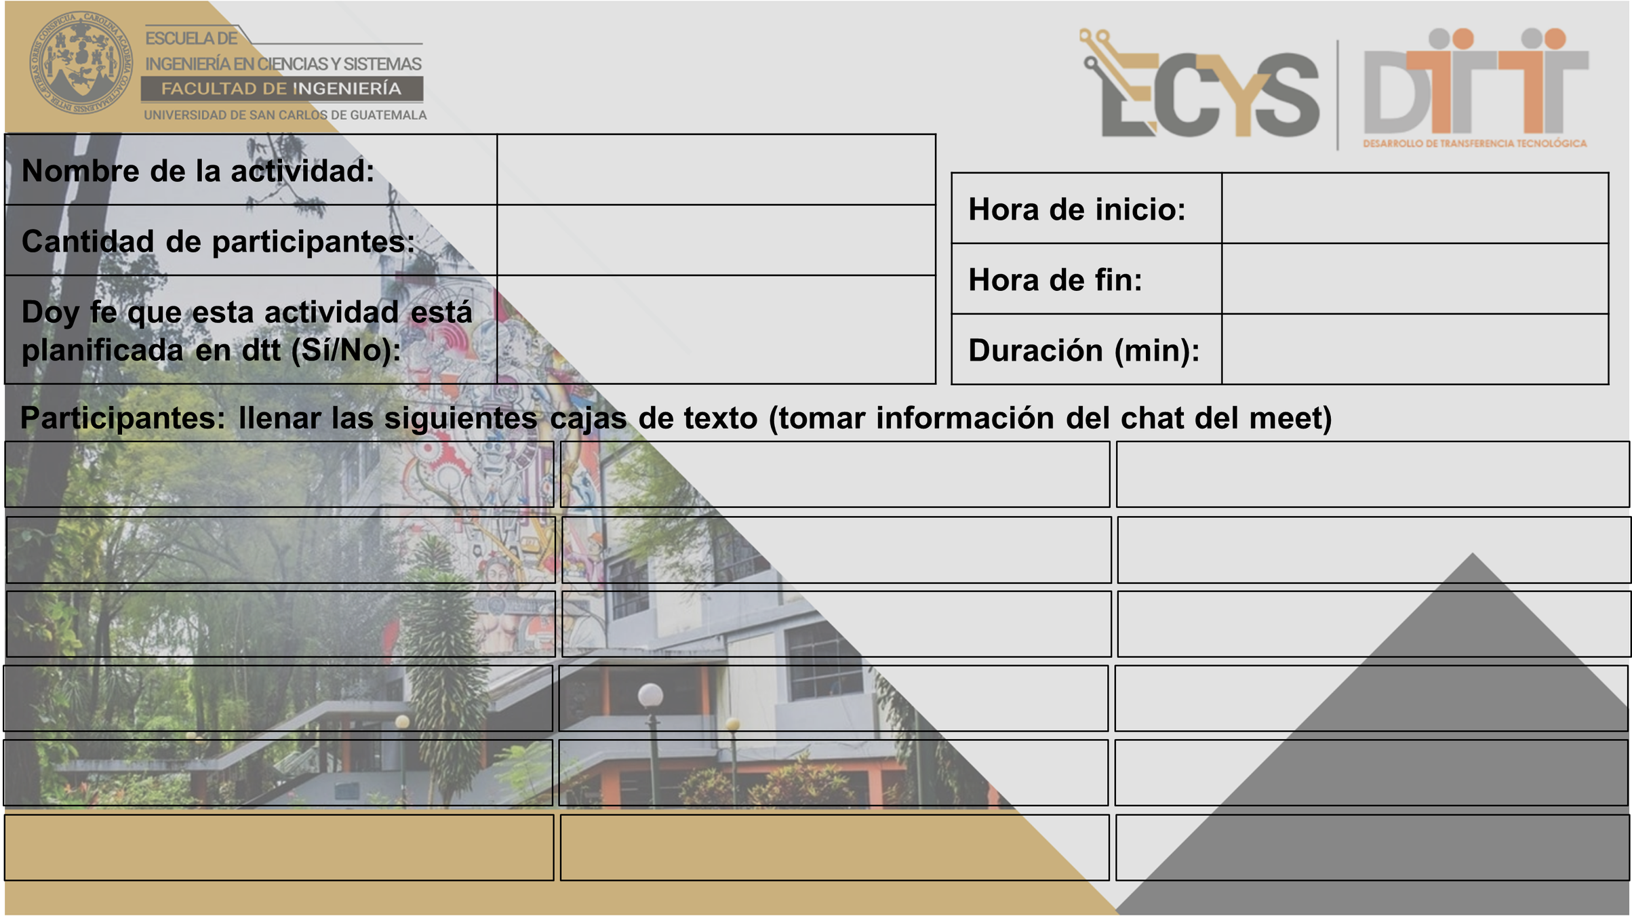
---
---
---
---
---
---
---
---
---
---
---
---
---
---
---
---
---
---
---
---
---
---
---
---

Slide 31


Se colocará el recordatorio de las actividades según corresponda
Link del Video: https://youtu.be/IimwOve2p6E?si=-W_h8Hn7oiL-6cxy

Slide 32


Slide 33


